Slide 1


TRƯỜNG ĐẠI HỌC BÁCH KHOA HÀ NỘI
Viện Công nghệ thông tin và Truyền Thông
Xây dựng hệ thống phân tuyến và giám sát xe chuyên dụng
Sinh viên: Dương Văn Công GVHD: TS. Hoàng Văn Hiệp
Hà Nội, ngày 26 tháng 01 năm 2021
Notes:
Kính thưa thày Chủ tịch hội đồng và các thầy (cô) trong hội đồng, thưa toàn thể các bạn các bạn có mặt tại buổi bảo vệ đồ án tốt nghiệp ngày hôm nay, em tên là Dương Văn Công hiện tại em đang là sinh viên lớp cn-cntt1.3 k60. Hôm nay em xin phép trình bày đồ án tốt nghiệp của mình với đề tài ”Xây dựng hệ thống phân tueyesn va giam sát xe chuyên dụng” đây là sản phẩm sau thời gian học tập và làm việc dưới sự hướng dẫn của Hoàng Văn Hiệp, sau đây em xin phép được trình bày.

Slide 2
Nội dung trình bày
1
Đặt vấn đề và định hướng giải pháp
2
Thiết kế và xây dựng ứng dụng
3
Kết quả đạt được
4
Kết luận và hướng phát triển
Notes:
P

Slide 3

1. Đặt vấn đề
Nhu cầu vận chuyển hàng hóa của các doanh nghiệp, đơn vị sản xuất ngày càng tăng cao.
Notes:
Với nên kinh thị trường phát triển năng động và tăng trưởng như hiện nay ở nước ta. Nhu cầu vận chuyển hàng hóa của các doanh nghiệp, đơn vị sản xuất ngày càng tăng cao. Việc kiểm soát các xe chuyên dụng này nhu cầu cần được đáp ứng nhiều hơn
, Ngân hàng cũng là mọt trong nhưng doanh nghiệp co như cầu sử dụng vận tải cao ,phục vụ cho việc vận chuyển chuyển tiền mặt đấp ứng sửng dụng tiền mựt của người dân tại các chi nhánh , ATM,
. Bài toán đặt ra là làm thế nào để doanh nghiệp có thể tối ưu về việc quản lý lộ trình, chi phí nhiên liệu và các rủi ro trong quá trình sử dụng hệ thống vận chuyển.

Slide 4
Các vấn đề của doanh nhiệp
Quản lý số lượng lớn xe
Tiêu cực trong qua trình sử dụng xe
Rủi ro trong quá trình vận chuyển
Hình thức quản lý bắt buộc theo yêu cầu của cơ quan chức năng nhà nước đối với doanh nghiệp kinh doanh vận tải.
Notes:
Các đơn vị vận tải hiện nay thường sở hữu một số lượng xe rất lớn. Chính vì vậy việc quản lý đội xe đông như vậy là khá khó khăn. Theo cách cơ bản, bạn sẽ liên tục phải gọi điện cho tài xế để theo dõi sát sao tình hình xe, xe đã đi đến đâu, có gặp trục trặc gì không, có giao hàng đúng thời gian không,… Vô vàn những thông tin và câu hỏi cần giải đáp mà chỉ có thể xử lý qua chiếc điện thoại di động. Và đó mới chỉ là 1 xe, nếu là cả 1 đội xe thì điều này dễ gây ra hiện tượng loạn, không nhớ được xe nào và cách xử lý ra sao. Bên cạnh đó cước điện thoại cũng rất cao. Giải pháp được đưa ra là thuê thêm nhân lực, mỗi người quản lý một số lượng xe nhất định để năng suất làm việc hiệu quả hơn. Vậy nhưng cách giải quyết này có nhược điểm là tốn thêm chi phí khá lớn.
Một số lái
Một số lái xe co ý thức kém: sử dụng xe công vào các việc riêng cá nhân, kê khai không quãng đường cũng như việc bảo trì bảo dưỡng xe để trục lợi cá nhân
Theo Nghị định số 86/2014/NĐ-CP 10 tháng 09 năm 2014 của Chính phủ về kinh doanh và điều kiện kinh doanh vận tải bằng xe ô tô, thì xe ô tô kinh doanh vận tải hành khách, xe ô tô kinh doanh vận tải hàng hóa bằng công - ten - nơ, xe đầu kéo kéo rơ moóc, sơ mi rơ moóc hoạt động kinh doanh vận tải và xe ô tô kinh doanh vận tải hàng hóa phải gắn thiết bị giám sát hành trình; thiết bị giám sát hành trình phải đảm bảo tình trạng kỹ thuật tốt và hoạt động liên tục trong thời gian xe tham gia giao thông.
Trong quá trình vận chuyên các xe luôn đối mặt với các ngu cơ rủi ro, đặc biệt là các xe vận chuyển mặt hàng nhạy cảm giá trị lớn như Xe chuyển tiền, cần phải có các thông báo cánh báo khixayr ra các trạng thái bất thừng như đi sai lộ trình dừng ỗ k đúng qui định mở két, hàng hóa tự ý.

Slide 5
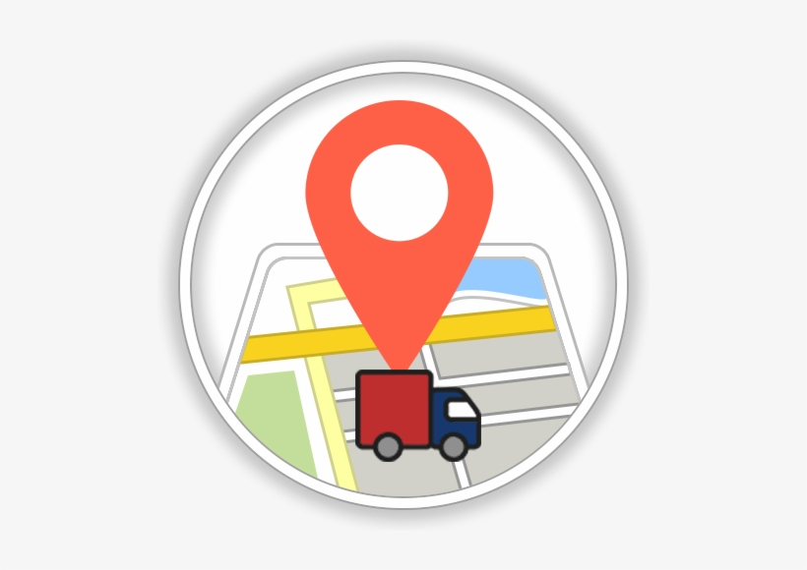




Định hướng giải pháp
Giám sát
Quản lý xe và thiết bị
Quản lý tổ điều chuyển
Phân công tuyến
Cảnh báo
1. Đặt vấn đề
Notes:
Giám sát trạng thái tức thời của xe :
Thông tin vị trí, vận tốc
Thông tin: xe thuộc tuyến nào, thành phần tổ điều chuyển
Trạng thái cảnh báo: có bấm SOS, có di chuyển lệch lộ trình.
Quản lý tuyến và phân công tuyến :
Quản lý điểm dừng : ATM, phòng giao dịch
Quản lý tuyến chạy
Quản lý thiết bị
Quản lý thẻ
Quản lý tổ đội điều chuyển : lái xe, kỹ thuật viện, chủ hàng
Theo dõi lịch sử di chuyển của xe và trích suất báo cáo thông kê.

Slide 6
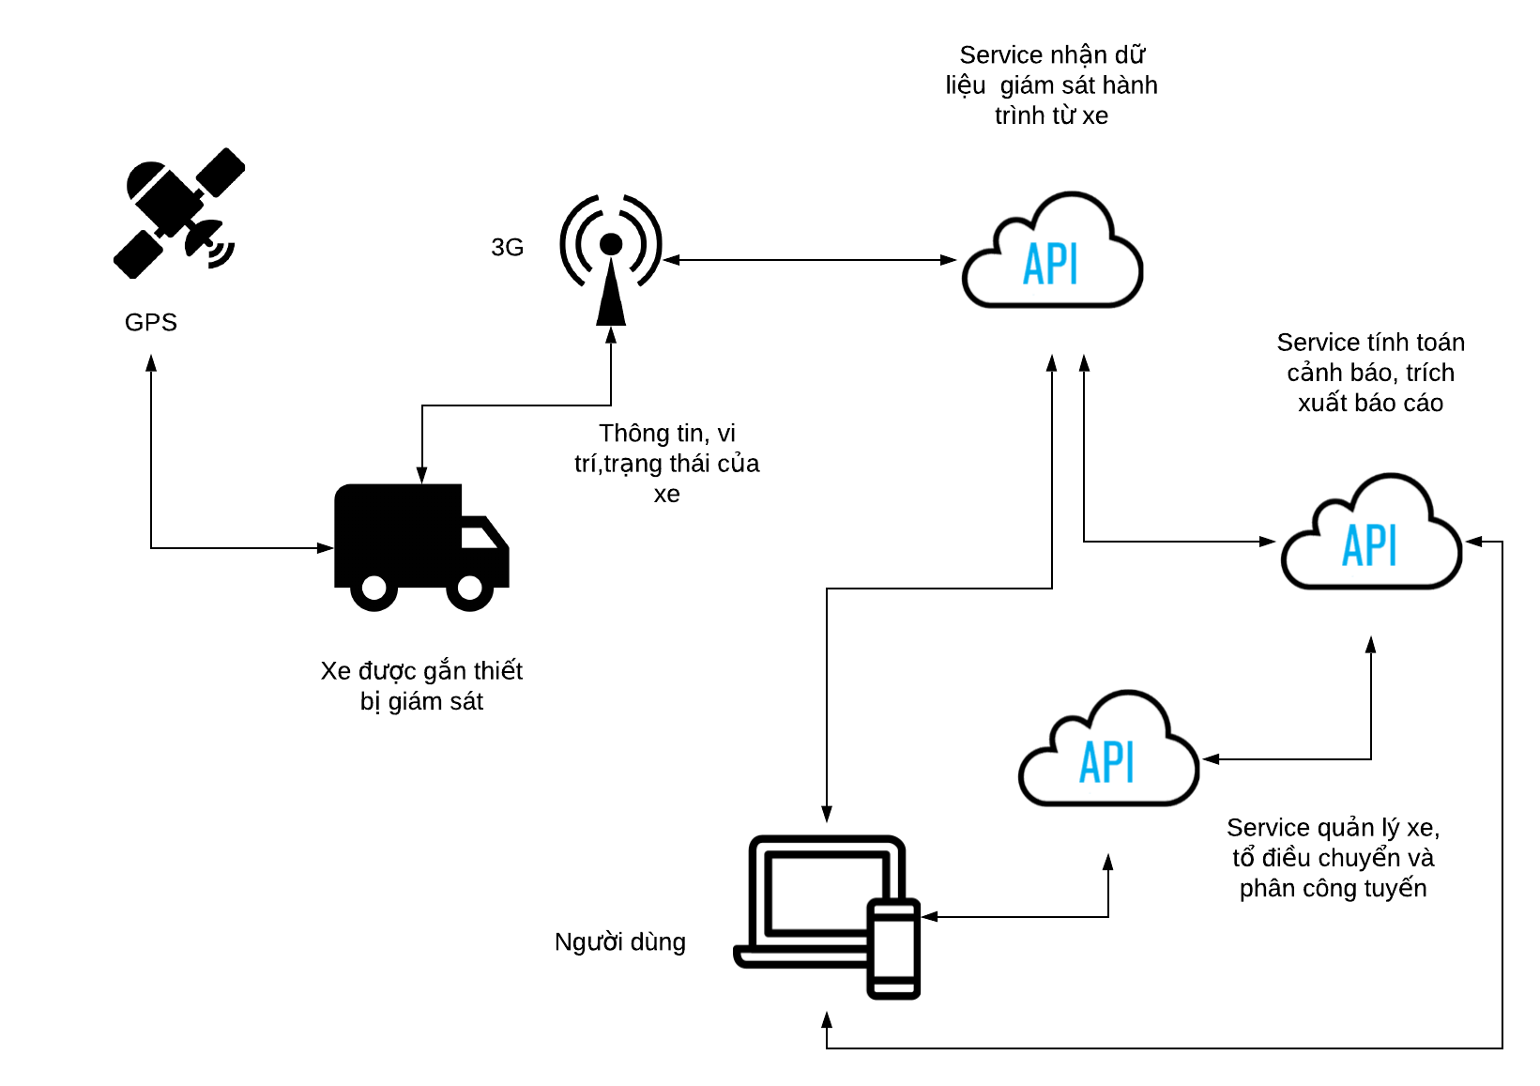
2. Xây dựng ứng dụng
Sơ đồ tổng quan hệ thống
Notes:
Thiết bị giám sát (phần cứng) gồm các bộ phận chính sau:
Chíp định vị GPS: giúp cho thiết bị giám sát ghi nhận tọa độ của phương tiện trên bản đồ vệ tinh.
Ăng-ten GSM: là bộ phận trung gian giữa hộp đen ô tô và hệ thống phần mềm giám sát, có nhiệm vụ truyền thông tin của xe đến máy chủ và thu tín hiệu mà người dùng truyền tới.
Bộ phận vi xử lý: được thiết kế bằng các cảm biến, có nhiệm vụ thu thập các thông tin về trạng thái xe.
Bộ phận thu nhận thông tin lái xe: sự dụng công nghệ thẻ RFID.
Hệ thống phần mềm gồm có các web service:
Service nhận dữ liệu được gửi lên từ thiết bị: các thông tin được gửi lên từ thiết gắn trong xe đang di chuyển gồm vị trí hiện tại, vận tốc, trạng thái đóng mở két, thời gian dừng đỗ, mức nhiên liệu, mức acquy.
Service tính toán cảnh cáo, trích suất: service này có chức năng theo dõi và đưa ra cảnh báo cho người quản lý hệ thống khi có những sai phạm trong quá trình vận chuyển và trích suất tổng hợp đưa ra các báo cáo như báo cáo dừng đỗ, báo cáo tổng hợp theo xe, báo cáo tổng hợp theo lái xe.
Website cho phép người quản lý vận hành hệ thống với các chức năng như quản lý lái xe, quản lý thiết bị, quản lý điểm dừng, phân tuyến, giám sát v.v.
Vì điều kiện thời gian giới hạn nên đồ án này tác giả trình bày chính về hệ thống web service vận hành giám sát xe.

Slide 7








Công nghệ sử dụng
2. Thiết kế và xây dựng
Backend
Frontend
Bảo mật
7
Notes:
Nodejs là một nền tảng (Platform) phát triển độc lập được xây dựng ở trên JavaScript Runtime của Chrome mà chúng ta có thể xây dựng được các ứng dụng mạng một cách nhanh chóng và dễ dàng mở rộng.
Nodejs chạy đa nền tảng phía Sever, sử dụng kiến trúc hướng sự kiện Event – driven, cơ chế non-blocking I/O làm cho nó nhẹ và rất hiệu quả.
Expressjs hỗ trợ các method HTTP và middleware để tạo ra các API vô cùng mạnh mẽ và dễ sử dụng.
Sequelize là một ORM (Object Relational Mapping) dành cho Nodejs dựa trên promise.
Sequelize giúp cho lập trình viên có thể giữ tư duy như với đối tượng của JavaScript thay vì ngôn ngữ thuần túy viết riêng cho cơ sở dữ liệu, ngoài ra nó còn cung cấp các tính năng để thự hiện xác thực và kiêm tra dữ liệu.
SQL Server là một hệ quản trị dữ liệu quan hệ sử dụng câu lệnh SQL . đã được xác định sẵn và cần có sự thống nhất chặt chẽ giữa các dữ liệu.
React là một thư viện đơn giản và nhẹ, chỉ thao tác trên view. React cung cấp một cấu trúc dựa trên các component, chính là các thành phần UI được chia nhỏ ra, các component là những mảnh ghép cho ứng dụng. Quản lý render dựa vào state
Redux là mộtpredictable state management tool cho các ứng dụng JS. Nó giúp bạn viết các ứng dụng hoạt động một cách nhất quán, chạy trong các môi trường khác nhau (client, server, and native) và dễ dàng để test
JWT hỗ trợ tạo các phiên sử dụng của người dùng một cách đơn giản

Slide 8
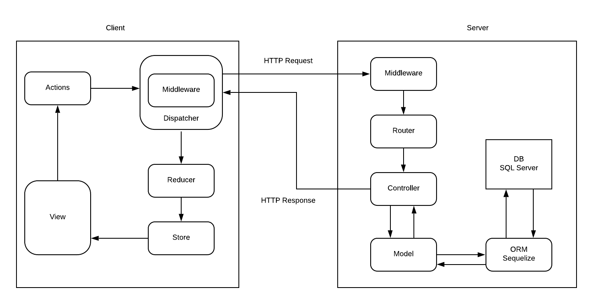
Kiến trúc phần mềm
Kiến trúc hệ thống
Redux
MVC
8
Notes:
Khung ứng dụng xây dựng theo mô hình client- server kết hợp thêm với hai kiến trúc là Redux và MVC tương ứng mỗi phần. Phần server xây dựng backend, xử lý các request và truy vấn đến cơ sở dữ liệu áp dụng kiến trúc MVC – tuy nhiên phần View của mô hình được tách ra và phát triển riêng (chính là phần frontend – client). Phần client xây dựng frontend, tạo giao diện tương tác cho người dùng áp dụng kiến trúc của Redux để quản lý state, gọi api, cập nhật và xử lý dữ liệu trả về từ server để hiện thị trên giao diện.
API là viết tắt của Application Programming Interface (Giao diện lập trình ứng dụng), một phần mềm trung gian cho phép hai ứng dụng nói chuyện với nhau.

Slide 9
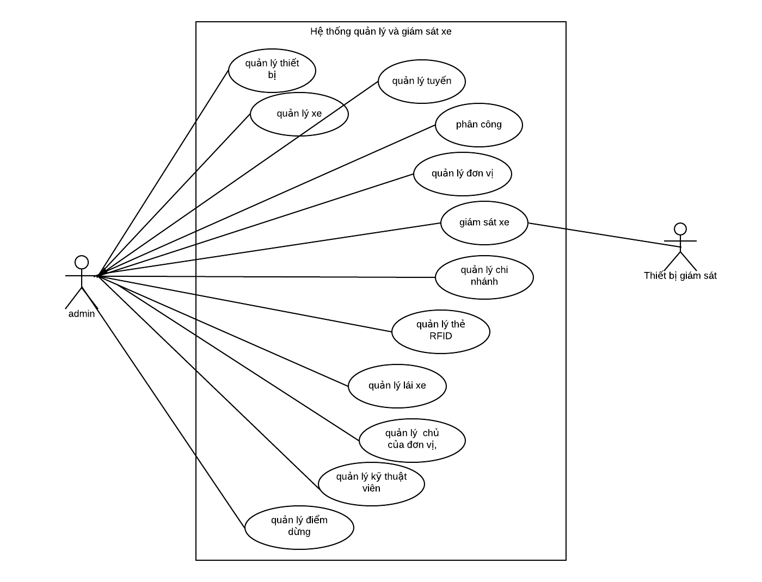
Sơ đồ use case tổng quan
Notes:
Có 2 tác nhân chính sau khi đăng nhập người dùng có thể :

Slide 10
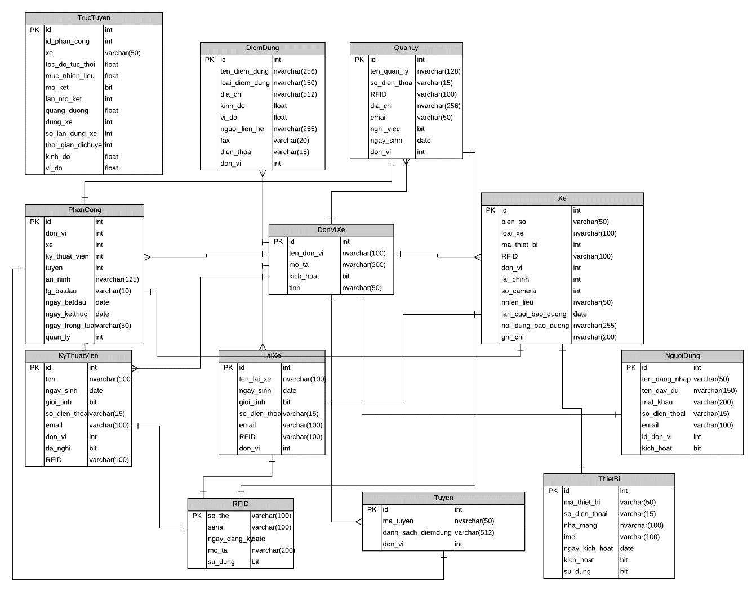
Sơ đồ thực thể liên kết
Notes:
CSDL liệu gồm 12 bảng

Slide 11
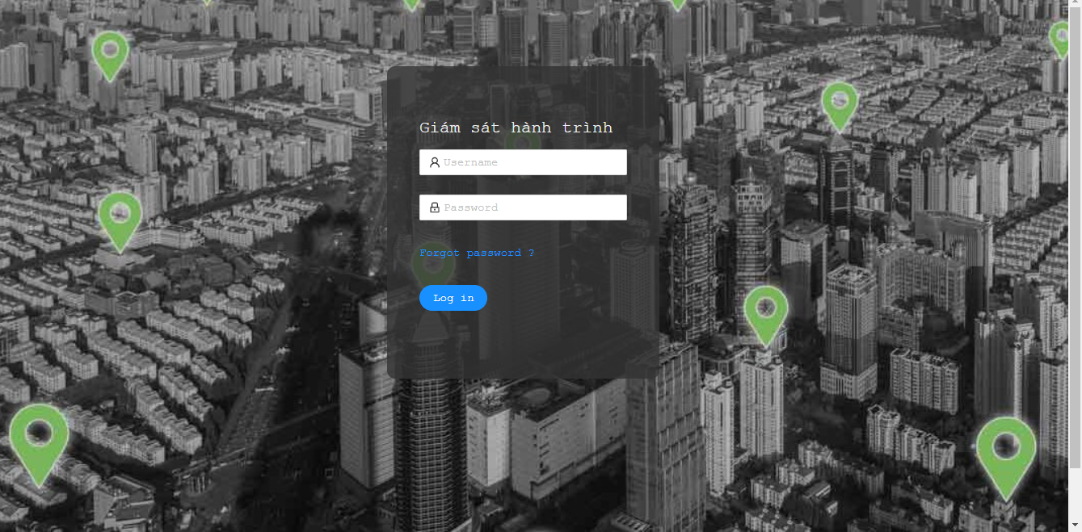
3. Kết quả đạt được
Ứng dụng json web token cho việc xác thực người dùng

Slide 12
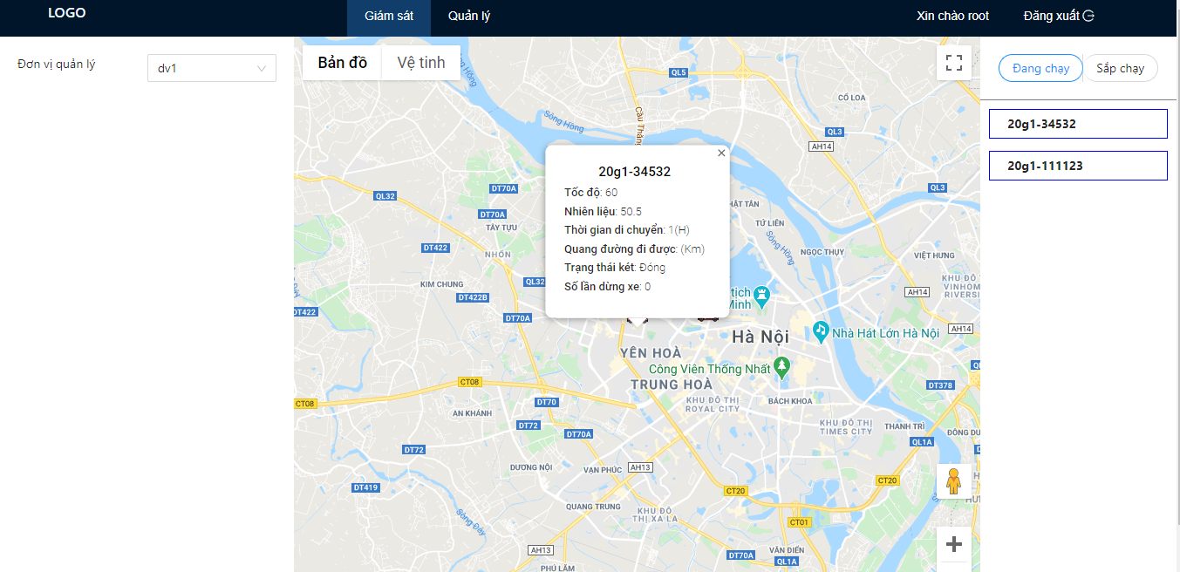
Giao diện chức năng giám sát xe
Hiện thị danh sách xe đang chạy và các xe sắp chạy trong ngày
Notes:
Maps JavaScript API

Slide 13
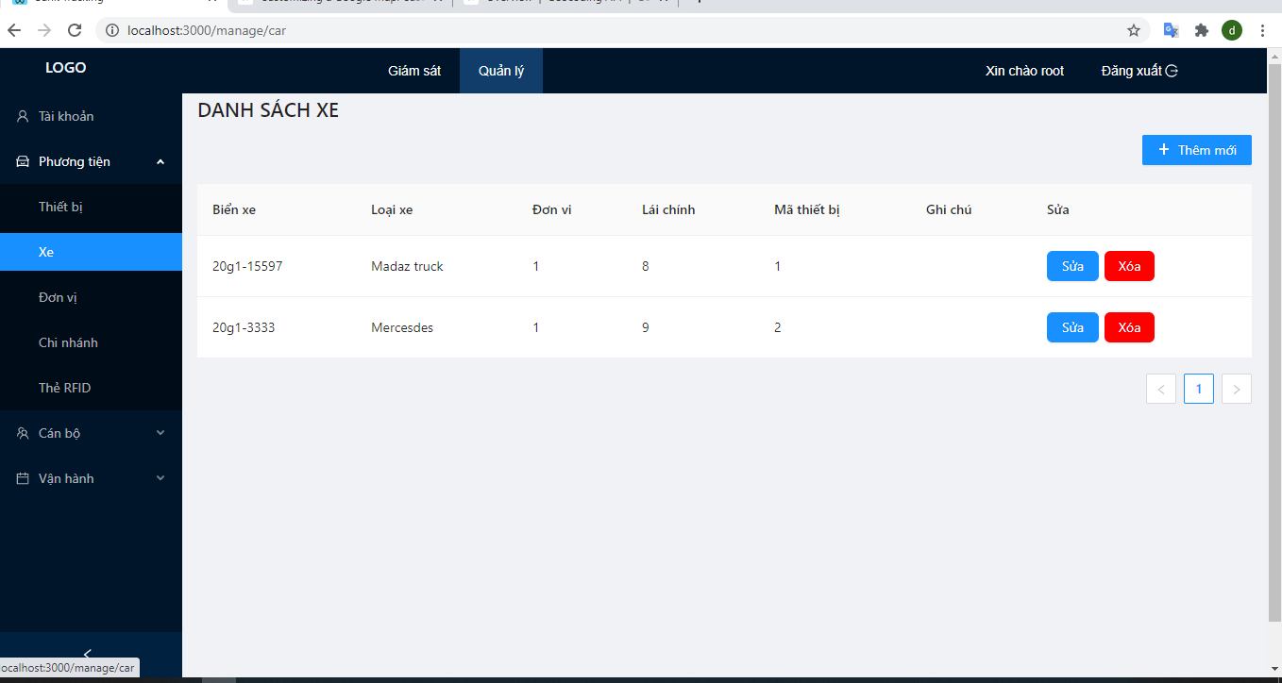
Giao diện quản lý

Slide 14
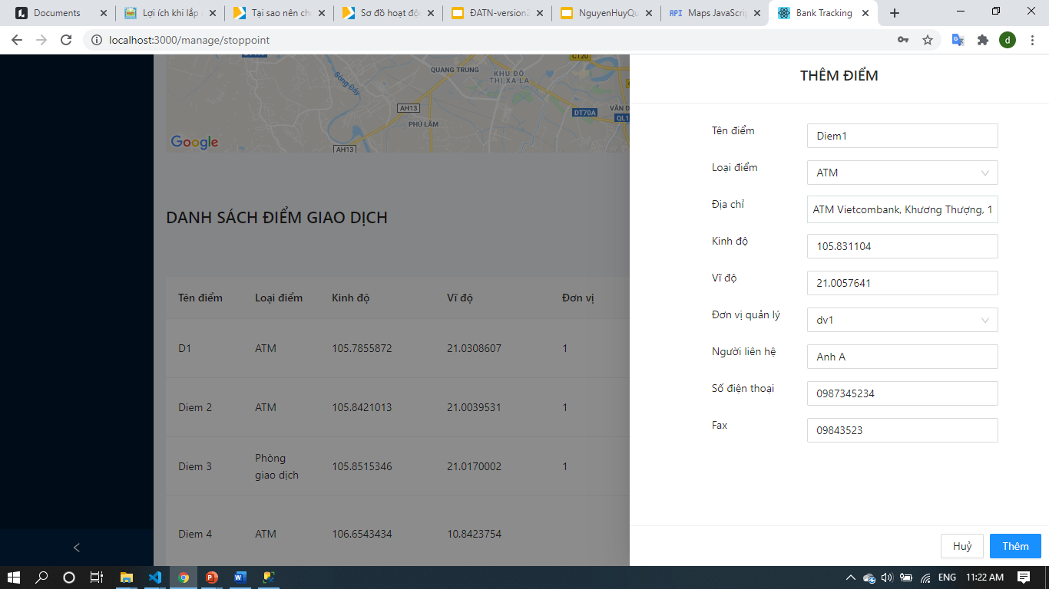
Giao diện quản lý điểm dừng
Notes:
PlacesAPI : can be used to automatically fill in the name and/or address of a place as you type, Trả về tạo đồ vị trí của điểm

Slide 15
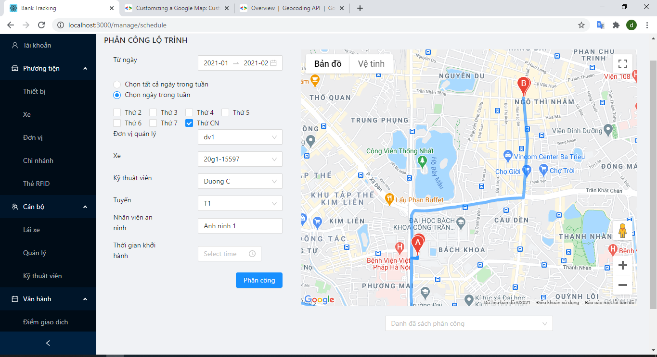
Giao diện phân công tuyên
Notes:
Directions API: Truy cập định tuyến lái xe, đi xe đạp, đi bộ và giao thông công cộng với API Chỉ đường bằng cách sử dụng yêu cầu HTTP

Slide 16
4. Kết luận và hướng phát triển
Kết luận:
Hoàn thiện cơ bản một số các chức năng cần thiết
Đảm bảo về tốc độ phản hồi, giao diện thân thiện dễ sử dụng
Hạn chế:
Chỉ có nền tảng web.
Giao diện chưa thực sự bắt mắt, hấp dẫn.
Chưa chưa hoàn thiện được chức năng cản báo và xuất báo cáo
Hướng phát triển:
Phát triển thêm chức năng cảnh báo và trích suất báo cáo.
Phát triển trên nền tảng mobile.
Notes:
cảnh báo cho quản lý khi xe đi lệch khỏi lộ trình, trích suất báo cáo theo xe, theo lái xe để thuận tiện cho việc bảo dưỡng xe và đánh giá lái xe

Slide 17

Em xin chân thành cảm ơn
thầy cô và các bạn!

